Slide 1


  सुरक्षा उपाय
साइबर क्रिमिनल्स से आपका बचाव में मदद प्रदान करते हैं।
कुछ आसान से कदम उठाकर, आप अपने जोखिम को काफी हद तक कम कर सकते हैं और अपनी व्यक्तिगत पहचान और पैसे को भी सुरक्षित रख सकते हैं।

Slide 2
@idcareaus
“ हमारा उद्देश्य साइबर क्राइम एवं धोखाधड़ी के मामलों में लोगों को नियंत्रण, गरिमा एवं न्याय की भावना वापस प्रदान करना है।”
— Dr. David Lacey, Founder & Group CEO, IDCARE
www.idcare.org
i

Slide 3


@idcareaus
  अपनी पहचान सुरक्षित रखें
जितना आपको महसूस होता है, यह उससे कहीं अधिक महत्वपूर्ण है!
आपकी पहचान महत्वपूर्ण है। यदि यह किसी धोखाधड़ी करने वाले व्यक्ति के हाथ लग जाए, तो वह इसका प्रयोग आपके पैसे चुराने, आपके नाम पर अकाउंट खोलने और आपके जीवन को गंभीर नुकसान पहुँचाने के लिए कर सकता है।
बहुत से लोग यह नहीं समझते कि धोखाधड़ी के मामले बहुत आसानी से घटित हो सकते हैं, या इनका निपटान बहुत मुश्किल हो सकता है। इस मार्गदर्शिका में कुछ आसान, व्यावहारिक चरणों के बारे में जानकारी प्रदान की गई है ताकि व्यक्तिगत जानकारी की सुरक्षा और धोखाधड़ी के मामलों एवं व्यक्तिगत पहचान की चोरी से सुरक्षित रहने में आपको मदद मिल सके।
www.idcare.org
ii

Slide 4


@idcareaus
  विषय-वस्तु
  01
IDCARE की तीन-चरणीय प्रतिक्रिया
  02
रुकें, जाँचें, सुरक्षित रहें
  03
रिमोट एक्सेस
  04
पासवर्ड
  05
मल्टी-फैक्टर ऑथेंटिकेशन
  06
क्रेडिट रिपोर्ट
www.idcare.org
iii

Slide 5




@idcareaus
  यदि आप धोखाधड़ी का शिकार हुए हैं
तीन-चरणीय प्रतिक्रिया
चरण 1
अपने बैंक या वित्तीय संस्थान से संपर्क करें
चरण 2
IDCARE से संपर्क करें, हमारी सेवा निशुल्क एवं गोपनीय है
चरण 3
इस मामले में किसी से बात करें - चुप रहने से आप धोखाधड़ी का अधिक शिकार हो सकते हैं
www.idcare.org
01

Slide 6

@idcareaus
रुकें. जाँचें. सुरक्षित रहें.
"मुझे यह विश्वास ही नहीं हो रहा कि मुझे ऐसा हो गया... कुछ ही क्षणों में, मैंने उनके कहने के मुताबिक सब कर दिया, और लगभग एक घंटे के बाद मैंने सोचा, 'आखिर मैंने ऐसा क्यों किया?"
धोखाधड़ी से बचने का सबसे बढ़िया उपाय सोच-समझ कर आगे बढ़ना है।
धोखाधड़ी करने वाले लोग आपको धोखे में उस समय फंसाते हैं जब आप:
  व्यस्त होते हैं
  तनाव से पीड़ित होते हैं
  विचलित महसूस कर रहे होते हैं
ऐसे समय में आपके स्पष्ट रूप से सोचने की संभावना कम होती है। वे दबाव, डर और जल्दबाजी का बहाना करते हुए आपको यथाशीघ्र जोखिम भरे निर्णय लेने के लिए मजबूर करते हैं।
रुकें, जाँचें, सुरक्षित रहें।
एक क्षण रूक कर सोचें।
स्वयं से पूछें - क्या यह उचित लग रहा है?
किसी से इस बारे में सलाह लें।
विवरणों को दोबारा जाँचें।
सोच-समझ कर आगे बढ़ना ही सुरक्षित रहने का सबसे आसान और प्रबल उपाय है।
www.idcare.org
02

Slide 7

@idcareaus
  रिमोट एक्सेस
धोखाधड़ी के इन मामलों का उद्देश्य आपके डिवाइस पर नियंत्रण और आपकी निजी जानकारी को प्राप्त करना होता है।
ये मामले अक्सर आपका ध्यान आकर्षित करने वाली चीज़ों से शुरू होते हैं:
– वायरस या हैकर्स के बारे में कोई पॉप-अप चेतावनी
– लाल रंग में चमकते हुए मैसेज, जो कभी-कभार जोरदार चेतावनी के साथ दिखते हैं
– कोई ऐसा फ़ोन कॉल जिसमें आपके “बैंक”, फ़ोन कंपनी या इंटरनेट प्रदाता का बहाना करते हुए आपके अकाउंट में कुछ गड़बड़ी के बारे में बताया जाता है।
इनके माध्यम से आपको किसी नकली 'हेल्पलाइन' के साथ जोड़ा जाता है।
आपको ऐसा प्रतीत हो सकता है कि हेल्पलाइन पर निर्देश देने वला व्यक्ति आपकी मदद कर रहा है, लेकिन उसका वास्तविक लक्ष्य आपसे आपकी डिवाइस पर सॉफ़्टवेयर को डाउनलोड करवाना होता है ताकि उसे आपकी डिवाइस का रिमोट एक्सेस मिल सके।
आपकी डिवाइस का रिमोट एक्सेस प्राप्त करने के बाद वे:
– आपके पासवर्ड चुरा सकते हैं
– आपके बैंक अकाउंट तक पहुँच प्राप्त कर सकते हैं
– आपकी अपनी फाइलों को आपकी पहुँच से दूर कर सकते हैं
यदि आपने स्वयं विश्वसनीय प्रदाता से संपर्क नहीं किया है तो रिमोट एक्सेस की अनुमति प्रदान न करें।
क्या आपको ऐसा लगता है कि आपने अपने डिवाइस का रिमोट एक्सेस किसी को दिया है?
यथाशीघ्र निम्नलिखित कार्य करें:
– जल्दी से अपने डिवाइस को Wi-Fi से डिस्कनेक्ट करें
– अपने वित्तीय संस्थान से तुरंत संपर्क करें
– विश्वसनीय टेक्निकल मदद प्राप्त करें
www.idcare.org
03

Slide 8

@idcareaus
  पासवर्ड
ऑनलाइन सुरक्षा के लिए पासवर्ड पहली सुरक्षा परत के रूप में काम करते हैं।
प्रत्येक अकाउंट के लिए एक ही पासवर्ड का उपयोग करना आसान लग सकता है - लेकिन इससे जोखिम बढ़ जाता है।
ऐसे में एक भी अकाउंट का पता लगने पर, धोखाधड़ी करने वाला व्यक्ति आपके हर अकाउंट के बारे में जानकारी प्राप्त कर सकता है।
अब हम लगभग 100 पासवर्ड प्रबंधित करते हैं - उन सभी को याद रखना असंभव है।
अच्छे पासवर्ड की क्या पहचान है?
– बड़ा (जिसमें 12 से अधिक अक्षरों का प्रयोग किया गया हो)
– जटिल (जिसमें अक्षर, अंक और चिन्हों का प्रयोग किया गया हो)
– अलग (हर अकाउंट के लिए अलग हो)
एक ही पासवर्ड में कुछ साधारण बदलाव कर उसका प्रयोग न करें - धोखाधड़ी करने वाले व्यक्ति ऐसे पैटर्न की पहचान तुरंत कर सकते हैं।
आप अपने पासवर्ड की निगरानी कैसे करते हैं?
पासवर्ड मैनेजर का प्रयोग करते हैं।
यह आपके पासवर्ड को सुरक्षित तरीके से स्टोर करता है, आवश्यक्तानुसार उनका प्रयोग करता है और नए प्रबल पासवर्ड बनाता है।
  Apple: iPhone और iPad में बिल्ट-इन पासवर्ड ऐप होती है।
  Android: अधिकतर Android फ़ोन में Google पासवर्ड मैनेजर होता है।
इसके अतिरिक्त कुछ अन्य निशुल्क और शुल्क सहित ऐप भी उपलब्ध हैं - कृपया इस बारे में पता करें।
सुझाव:
यदि आपसे आपके ब्राउज़र द्वारा “पासवर्ड सेव” करने के लिए पूछा जाता है तो ऐसा न करना ही अधिक सुरक्षित है। इसकी बजाय पासवर्ड मैनेजर का प्रयोग करें - यह अधिक सुरक्षित ढंग है।
www.idcare.org
04

Slide 9
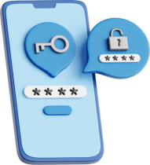
@idcareaus
  मल्टी-फैक्टर ऑथेंटिकेशन
हालाँकि आपके वित्तीय खातों की सुरक्षा के लिए कई बैंकों द्वारा मल्टी-फैक्टर ऑथेंटिकेशन (MFA) का प्रयोग किया जाता है, लेकिन यह महत्वपूर्ण है कि आप अपनी व्यक्तिगत जानकारी की सुरक्षा के लिए अपने सोशल मीडिया और
ईमेल जैसे अन्य अकाउंट में भी MFA का प्रयोग करें।
MFA कैसे काम करता है:
  सबसे पहले, आप अपने यूजरनेम और पासवर्ड से लॉग इन करते हैं।
  फिर, MFA का प्रयोग करते हुए आपसे आपके फ़ोन या ऐप पर भेजे गए कोड के माध्यम से अपनी पहचान सत्यापित करने के लिए कहा जाता है।
MFA का प्रयोग महत्वपूर्ण क्यों है: :
  यदि कोई आपके पासवर्ड के बारे में जान जाता है तब भी अतिरिक्त प्रमाणीकरण के बिना वे आपके अकाउंट तक पहुँच प्राप्त नहीं कर पाएँगे।
  यह फ़िशिंग, हैकिंग और धोखाधड़ी के विरुद्ध आपको अतिरिक्त सुरक्षा परत प्रदान करता है।
MFA को कैसे सक्रिय करें:
  सोशल मीडिया: अपने अकाउंट की सेटिंग में जाएँ (जिसे आप आमतौर पर "Security" या "Privacy" के अंतर्गत देख सकते हैं ) और टू-फैक्टर ऑथेंटिकेशन (2FA) का विकल्प देखें। लगभग सभी लोकप्रिय प्लेटफ़ॉर्म जैसे कि फ़ेसबुक, इंस्टाग्राम और ट्विटर द्वारा यह सुविधा प्रदान की जाती है।
  ईमेल: अधिकांश ईमेल प्रदाताओं जैसे कि Gmail या Outlook द्वारा आपको अपने अकाउंट की सिक्युरिटी सेटिंग्स में MFA सक्रिय करने का विकल्प प्रदान किया जाता है।
www.idcare.org
05

Slide 10

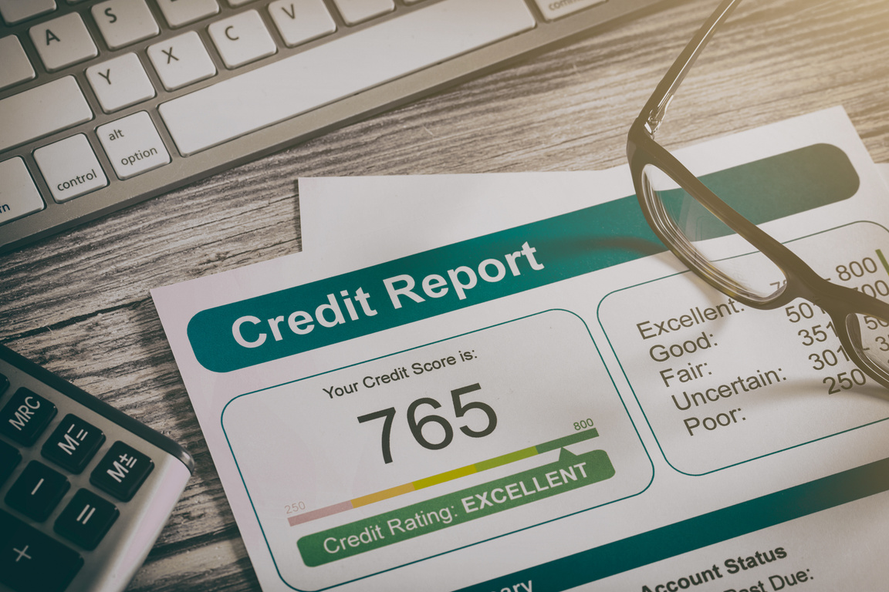
@idcareaus
  क्रेडिट रिपोर्ट
क्रेडिट रिपोर्ट से क्या तात्पर्य है?
आपकी क्रेडिट रिपोर्ट के द्वारा आपकी क्रेडिट पृष्ठभूमि का सारांश दर्शाया जाता है। यह निम्नलिखित के बारे में बताती है:
  आपने किस क्रेडिट के लिए आवेदन किया है
  आपको कौन सा क्रेडिट दिया गया है
  आपकी रीपैमन्ट हिस्ट्री (जिसमें ऐसे भुगतानों के बारे में भी बताया जाता है जो नहीं किए गए या देर से किए गए)
  कोई डिफ़ॉल्ट या गंभीर क्रेडिट उल्लंघन
  दिवालियापन या न्यायालय द्वारा लिए गए निर्णय (यदि कोई हो)
इसके आधार पर बैंक, दूरसंचार कंपनियाँ और ऋणदाता आपको पैसा उधार देने या फोन प्लान जैसी सेवाएँ प्रदान करने का निर्णय लेती हैं।
मुझे अपनी क्रेडिट रिपोर्ट की जाँच क्यों करनी चाहिए?
हर 6-12 महीने में अपनी क्रेडिट रिपोर्ट की जाँच करने से आपको निम्नलिखित में मदद मिल सकती है:
  घोटालों या धोखाधड़ी को पहचानने के लिए (जैसे कि आपके नाम पर लिए गए ऋण)
  गलतियों को ठीक करने के लिए (किसी भी प्रकार की गलत जानकारी से आपका क्रेडिट स्कोर कम हो सकता है)
  अपनी वित्तीय स्थिति की जाँच के लिए (ऋणदाता की दृष्टि से स्वयं को जाँचने के लिए)
अपनी रिपोर्ट की जाँच करने से आपके क्रेडिट स्कोर पर कोई प्रभाव नहीं पड़ता है।
www.idcare.org
06

Slide 11
@idcareaus
  क्रेडिट रिपोर्ट
जारी
आप अपनी क्रेडिट रिपोर्ट की निशुल्क जाँच कैसे कर सकते हैं :
आपकी मदद के लिए तीन क्रेडिट रिपोर्टिंग एजेंसियाँ उपलब्ध हैं। आप हर 3 महीने में एक निशुल्क प्रति प्राप्त करने का अनुरोध कर सकते हैं। अपनी संपूर्ण क्रेडिट पृष्ठभूमि जानने के लिए आपको हर एजेंसी से अलग-अलग रिपोर्ट प्राप्त करनी होगी।
1) Equifax www.equifax.com.au
  आपको किन चीज़ों की आवश्यकता होगी: ID (जैसे ड्राइवर लाइसेंस, मेडिकेयर कार्ड, पासपोर्ट)
  आमतौर पर 10 दिनों के भीतर प्रदान की जाती है।
2) Experian www.experian.com.au
  आपको किन चीज़ों की आवश्यकता होगी: उपरोक्त ID आवश्यकताएँ
  आप ऑनलाइन अनुरोध कर सकते हैं या फॉर्म को डाउनलोड कर सकते हैं
3) Illion www.illion.com.au
  उपरोक्त समान प्रक्रिया का पालन करें - आसान ऑनलाइन फॉर्म भरने की आवश्यकता
  ईमेल या पोस्ट द्वारा भेजा जा सकता है
यदि कुछ गलत है तो क्या करना होगा?
यदि आप अपनी रिपोर्ट में निम्नलिखित में से कुछ देखते हैं:
  ऐसा क्रेडिट जिसके लिए आपने आवेदन नहीं किया है
  ऐसा ऋण जो आपने नहीं लिया है
  ऐसे भुगतान जिन्हें आपने समय पर चुकाया था लेकिन उन्हें देरी से भुगतान के रूप में चिह्नित किया गया है
तो क्रेडिट एजेंसी और प्रदाता (जैसे बैंक या दूरसंचार कंपनी) से संपर्क करें
www.idcare.org
07

Slide 12



क्या आप पहचान की चोरी, धोखाधड़ी और साइबर क्राइम से चिंतित हैं?
आप IDCARE से मदद ले सकते हैं यदि:
IDCARE के साथ पुनः नियंत्रण प्राप्त करें
प्रतिवर्ष 10 लाख से अधिक आस्ट्रेलियाई लोग धोखाधड़ी, साइबर क्राइम और व्यक्तिगत पहचान की चोरी से प्रभावित होते हैं।
यदि आपने भी इसका सामना किया है तो शर्मिंदा महसूस न करें - आप ऐसे अकेले व्यक्ति नहीं हैं।
IDCARE निशुल्क राष्ट्रीय पहचान और साइबर सहायता सेवा है।
पुनः नियंत्रण प्राप्त करने और उबरने में मदद के लिए, हमारे आइडेंटिटी और साइबर सिक्योरिटी विशेषज्ञ केस मैनेजर आपको व्यक्तिगत, निशुल्क सहायता प्रदान करते हैं।
✓ आपको पता चलता है कि कोई आपकी व्यक्तिगत पहचान का उपयोग कर रहा है
✓ किसी गलत लिंक पर क्लिक करते हैं
✓ किसी नकली वेबसाइट पर गए हैं
✓ किसी गलत कॉल का जवाब दिया है
✓ किसी अपराधी को व्यक्तिगत जानकारी प्रदान की है
✓ आपका पर्स खो गया है
✓ आपके घर में चोरी हुई है
✓ आपको अपनी मेल चोरी होने के बारे में पता चला है
✓ किसी रिश्ते या निवेश से जुड़ी धोखाधड़ी में शामिल हुए हैं
हमसे संपर्क करें
1800 595 160
www.idcare.org

